Slide 1
INTERPRETAZIONE DEI TRATTATI SUI DIRITTI UMANI

Slide 2
Ambiguità testuale / 1
Static Slide
Sample with text, max. 200/250 characters plus photo / logo positioning
Ibis redibis non morieris in bello

Slide 3
Ambiguità testuale / 1
Static Slide
Sample with text, max. 200/250 characters plus photo / logo positioning
Ibis, redibis, non morieris in bello

Slide 4
Ambiguità testuale / 1
Static Slide
Sample with text, max. 200/250 characters plus photo / logo positioning
Ibis, redibis non, morieris in bello

Slide 5
Ambiguità testuale / 2
Static Slide
Sample with text, max. 200/250 characters plus photo / logo positioning
Lo Stato Alfa ritirerà le proprie forze armate da territori dello Stato Beta occupati nel conflitto del 2022.

Slide 6
Ambiguità testuale / 3
Static Slide
Sample with text, max. 200/250 characters plus photo / logo positioning
Lo Stato Alfa si impegna a corrispondere allo Stato Beta un indennizzo di 10 milioni di dollari.

Slide 7
Convenzione di Vienna sul diritto dei trattati (1969) Articolo 31, paragrafo 1
Static Slide
Sample with text, max. 200/250 characters plus photo / logo positioning
Un trattato deve essere interpretato in buona fede in base al senso comune da attribuire ai termini del trattato nel loro contesto ed alla luce del suo oggetto e del suo scopo.

Slide 8
Criterio letterale
Static Slide
Sample with text, max. 200/250 characters plus photo / logo positioning
«in base al senso comune da attribuire ai termini del trattato»

Slide 9
Convenzione ONU sul diritto del mare (1982) Articolo 121 – Regime delle isole
Static Slide
Sample with text, max. 200/250 characters plus photo / logo positioning
Un’isola è una distesa naturale di terra circondata dalle acque, che rimane al di sopra del livello del mare ad alta marea.
[…]
Gli scogli [rocks] che non si prestano all’insediamento umano né hanno una vita economica autonoma non possono possedere né la zona economica esclusiva né la piattaforma continentale.

Slide 10
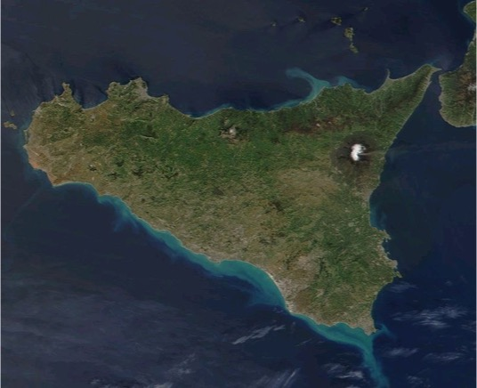
Isola o scoglio? / 1
Static Slide
Sample with text, max. 200/250 characters plus photo / logo positioning

Slide 11
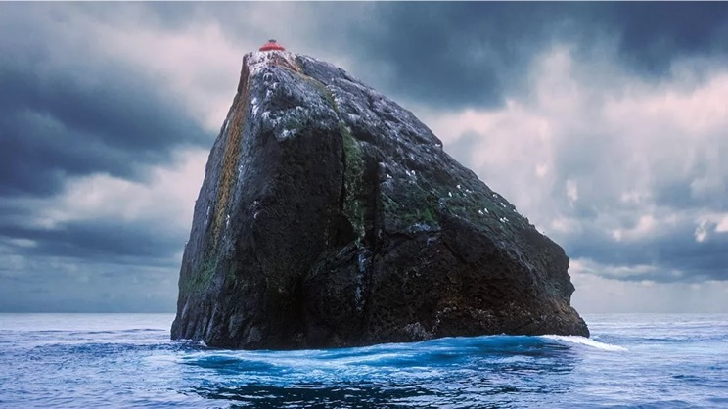
Isola o scoglio? / 2
Static Slide
Sample with text, max. 200/250 characters plus photo / logo positioning

Slide 12
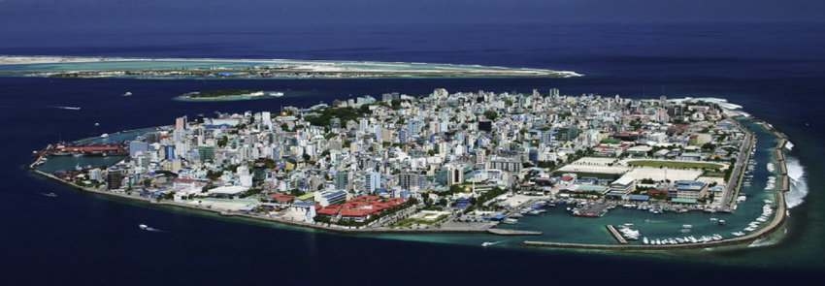
Isola o scoglio? / 3
Static Slide
Sample with text, max. 200/250 characters plus photo / logo positioning

Slide 13
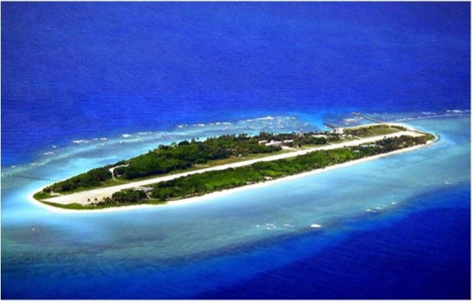
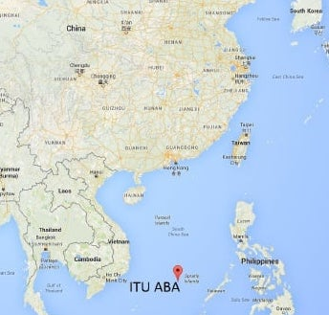
Isola o scoglio? / 4
Static Slide
Sample with text, max. 200/250 characters plus photo / logo positioning

Slide 14
South China Sea Arbitration (Filippine c. Cina) Lodo del 16 luglio 2016
Static Slide
Sample with text, max. 200/250 characters plus photo / logo positioning
479 L'uso del termine “scogli” nell’articolo 121, paragrafo 3, solleva la questione se […] l’articolo 121, paragrafo 3, intende applicarsi solo a elementi costituiti da roccia solida o che sono altrimenti di natura rocciosa [...]
480 Secondo il Tribunale, tale restrizione non deriva necessariamente dall’uso del termine di cui all’articolo 121, paragrafo 3. Il significato del dizionario di “scoglio” non limita il termine in modo così rigoroso, e gli scogli possono “essere costituiti da aggregati di minerali […] e occasionalmente anche materia organica. […] Variano in durezza e includono materiali morbidi come le argille”. [...]
482 Il risultato di questa interpretazione è che gli scogli ai fini dell'articolo 121, paragrafo 3, non saranno necessariamente composti da roccia. [...]

Slide 15
Criterio sistematico
Static Slide
Sample with text, max. 200/250 characters plus photo / logo positioning
«nel loro contesto»

Slide 16
Interpretazione contestuale
Static Slide
Sample with text, max. 200/250 characters plus photo / logo positioning
Articolo 3
Lo Stato Alfa si impegna a corrispondere allo Stato Beta un indennizzo di 10 milioni di dollari.

Slide 17
Interpretazione contestuale
Static Slide
Sample with text, max. 200/250 characters plus photo / logo positioning
Articolo 3
Lo Stato Alfa si impegna a corrispondere allo Stato Beta un indennizzo di 10 milioni di dollari.
Articolo 4
Lo Stato Alfa si impegna a risarcire fino a un totale di 5 milioni di dollari statunitensi ai cittadini dello Stato Beta che hanno subito danni nel corso del conflitto .

Slide 18
Criterio teleologico
Static Slide
Sample with text, max. 200/250 characters plus photo / logo positioning
«alla luce del suo oggetto e del suo scopo»

Slide 19
Interpretazione finalistica
Static Slide
Sample with text, max. 200/250 characters plus photo / logo positioning
Articolo 1
Lo Stato Alfa ritirerà le proprie forze armate da territori dello Stato Beta occupati nel conflitto del 2022.

Slide 20
Interpretazione finalistica
Static Slide
Sample with text, max. 200/250 characters plus photo / logo positioning
Preambolo
Le Alte Parti Contraenti, riconoscendo l'importanza di assicurare un rapido e completo ritiro delle forze di occupazione dal territorio dello Stato Beta, hanno concordato le seguenti disposizioni:
Articolo 1
Lo Stato Alfa ritirerà le proprie forze armate da territori dello Stato Beta occupati nel conflitto del 2022.

